Slide 1
KMP 算法

Slide 2
目录
CONTANTS
01
KMP 算法

Slide 3

PART
01
KMP 算法

Slide 4
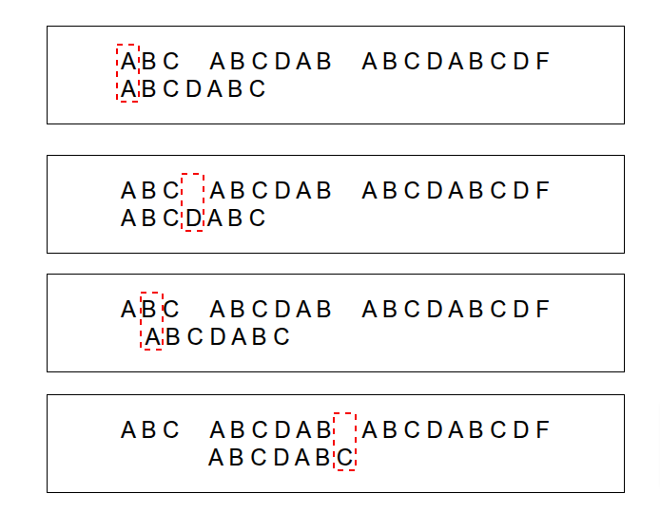
KMP 算法
传统字符串查找：

Slide 5
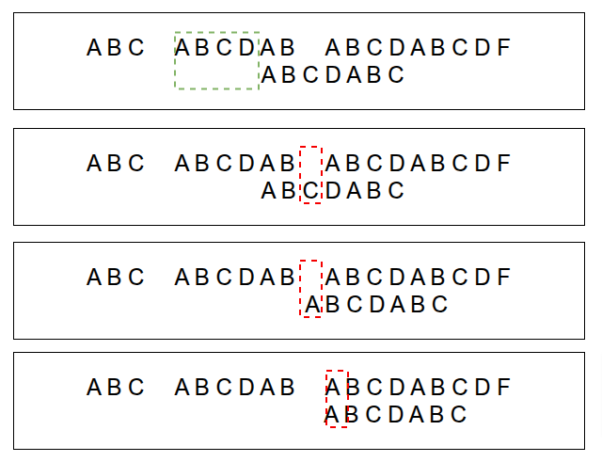
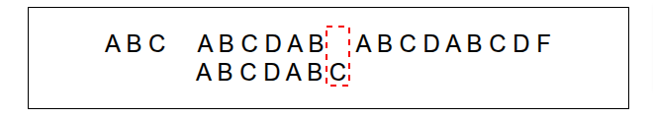
KMP 算法
利用之前的匹配信息，避免主串指针回溯，从而实现线性时间的字符串匹配
Partial match table
A | B | C | D | A | B | C
0 | 0 | 0 | 0 | 1 | 2 | 3
当匹配失败时，告诉我们模式串中“已经匹配的部分”可以跳到哪，继续比较。
换句话说，不是简单地让主串回退，而是让模式串适当右移，跳过已经知道不会匹配的字符。

Slide 6
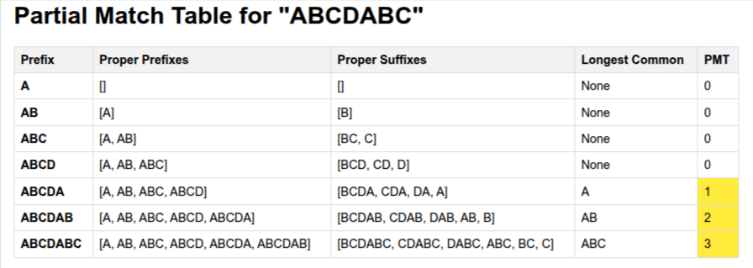
KMP 算法
Partial match table 中的值计算方法
字符串"ABCDABC"

Slide 7
谢谢欣赏
THANK YOU
添加您的文字结尾描述文字说明添加您的文字结尾描述文字说明，添加您的文字结尾描述文字说明，添加您的文字结尾描述文字说明，添加您的文字结尾描述文字说明添加您的文字结尾描述文字说明，添加您的文字结尾描述文字说明

